Slide 1

ЛЦТ 2026 · кейс №9 «Арена переговоров»
Переговорка
Команда «Би 2 Би» · игра-тренажёр деловых переговоров

Slide 2

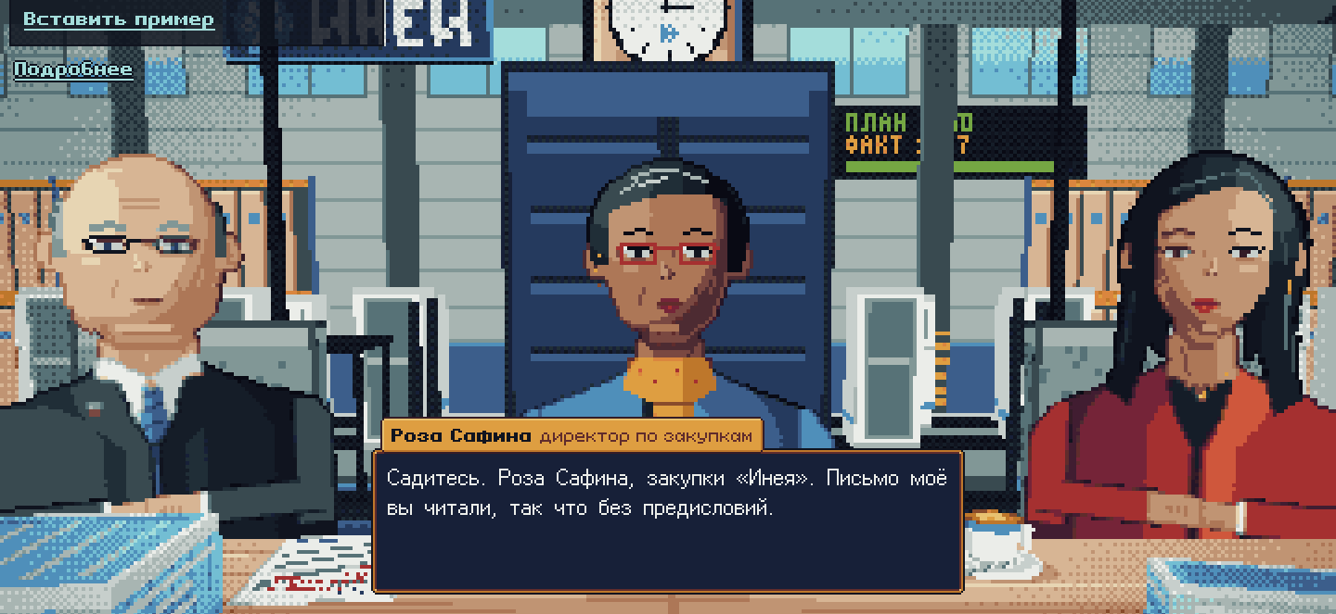
Переговорка
Краткое описание решения:
Пиксельная игра, где сотрудник ведёт деловые переговоры с персонажем: закупка, найм, продажа или своё дело. После встречи он видит разбор: сколько взял и что оставил на столе.
О команде
Капитан: Никита Дмитриевич Голубев, продукт и геймдизайн
Кол-во участников: 2 человека
Краткое описание:
собрались под ЛЦТ: у Никиты была идея игры, Пётр взял методику оценки
Никита учится в НИУ ВШЭ
Город и регион: Москва
Уникальность решения:
Итог считает движок по скрытым таблицам обеих сторон. Нейросеть только размечает реплики и говорит за персонажа. Поэтому один и тот же диалог даёт один и тот же разбор, а результаты команды можно сравнивать на одной доске.
8

Slide 3

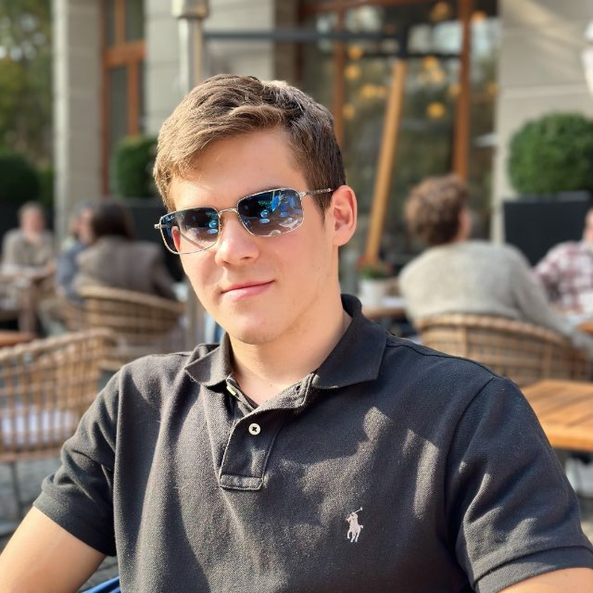
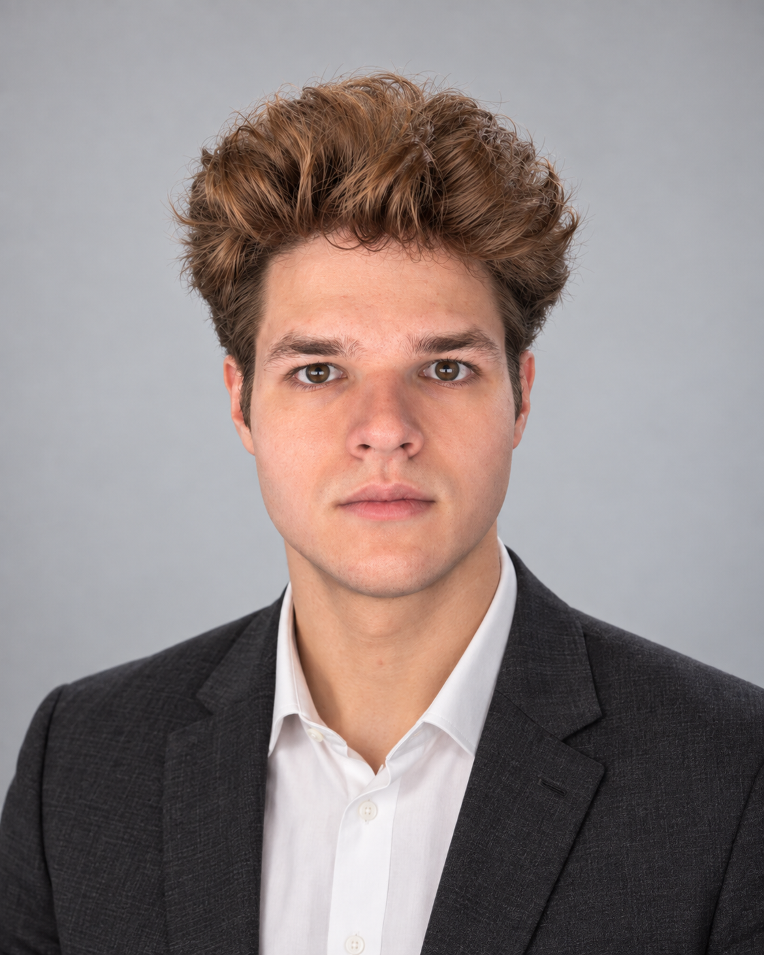
КОМАНДА «БИ 2 БИ»
Никита Голубев
Пётр Александров
Капитан: продукт и геймдизайн
Ник: —
Телефон: —
НИУ ВШЭ
Аналитик и методолог: сценарии, методика оценки
Ник: —
Телефон: —
Учёба и работа: —

Slide 4

ИСТОРИЯ КОМАНДЫ
Краткая история команды:
01
Никита и Пётр собрались под ЛЦТ-2026. Идея пиксельной игры с живым собеседником была у Никиты с самого начала: YandexGPT и SpeechKit он уже обкатал на своём проекте ПИРС, это социальные истории для детей с РАС. Пётр взял на себя методику: сценарии, таблицы очков и поведенческие индикаторы.
Почему вы выбрали именно эту задачу
из предложенных на хакатоне?
02
Кейс Алабуги можно решить игрой, а в игре не страшно ошибаться. Зацепила цифра: в учебных переговорах люди примерно в половине случаев не замечают, что хотят того же, что и другая сторона (Thompson & Hrebec, 1996). Хотелось, чтобы игрок увидел это сам в своём разборе, а не услышал на лекции.
С какими основными сложностями или вызовами
вы столкнулись и как их преодолели?
03
Модели плохо ведут и судят переговоры: якорятся на первой цифре, делят пополам, выбалтывают свою цену. Решения и счёт мы отдали детерминированному движку, модели оставили разметку реплик и речь. OpenAI и Anthropic с российского сервера отвечают 403, поэтому взяли YandexGPT и SpeechKit и сделали офлайн-режим. После первых плейтестов стало ясно, что новичку тяжело: убрали из интерфейса жаргон, добавили наставника и сюжет с катсценами.

Slide 5
КОРОТКО О РЕШЕНИИ
Техническая суть решения
Маркетинговая суть решения
Веб-игра на React и three.js, сервер на Node 22. Открывается по ссылке, на ноутбуке и телефоне.
YandexGPT размечает реплику игрока: какие приёмы, какое предложение, нет ли грубости.
Детерминированный движок решает, как ответит собеседник, и считает итог по скрытым таблицам.
Нейросеть озвучивает это решение в характере персонажа, SpeechKit даёт голос. Без ключей игра работает офлайн.
Пилот в одном отделе резидента ОЭЗ: одно дело на всех, результаты у руководителя на доске.
Сюжет «Новенький» встраиваем в адаптацию молодых специалистов: неделя в Алабуге, по приёму в день.
«Сделка недели» в рабочем чате: ссылка на дело, лучшие результаты на доске, разбор на планёрке.
Дальше наборы дел под отделы и подписка «за место» для резидентов и их поставщиков.

Slide 6
ПРОБЛЕМА И АУДИТОРИЯ
Закупки снабженцы заводов-резидентов и их поставщики
Проблема
Переговорам учат лекциями и редкими ролевыми играми. Попыток мало, разбор идёт на глаз, а свои формулировки почти никто не разбирает.
Продажи менеджеры по работе с ключевыми клиентами
50%
20%
Найм нанимающие руководители и HR
учебных переговоров: стороны не замечают, что по какому-то пункту хотят одного и того же
заканчиваются сделкой, которая хуже для обеих сторон
Новички молодые специалисты, которые только приехали в ОЭЗ
Thompson & Hrebec, 1996: метаанализ 32 исследований
Заказчик HR, L&D и руководители отделов: настраивают дела и смотрят доску

Slide 7
ЧЕМ ЛУЧШЕ ОБЫЧНОГО ТРЕНИНГА
Тренинг или ролевая игра
Переговорка
Попыток на человека
1–2 за сессию
сколько угодно, по 10–15 минут, с телефона
Кто оценивает
тренер на глаз
движок по скрытым таблицам обеих сторон
Сравнимость
нет
одно дело по ссылке: одинаковый ввод даёт одинаковый итог
Разбор
общий
ваши фразы с цитатами, переиграть можно с любого хода
Под свою задачу
долго и дорого
своё дело по форме за 10–20 секунд

Slide 8
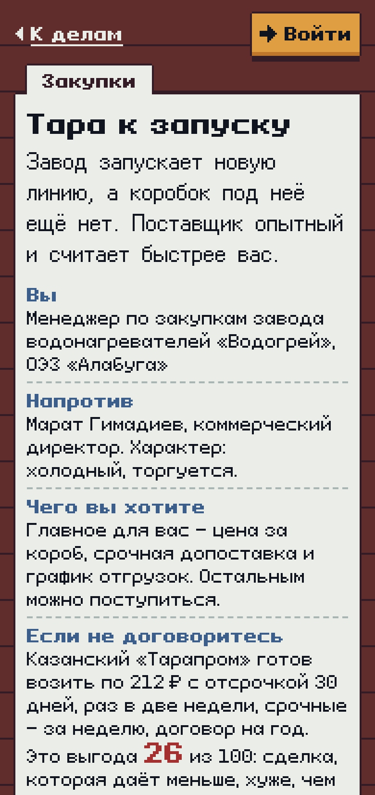
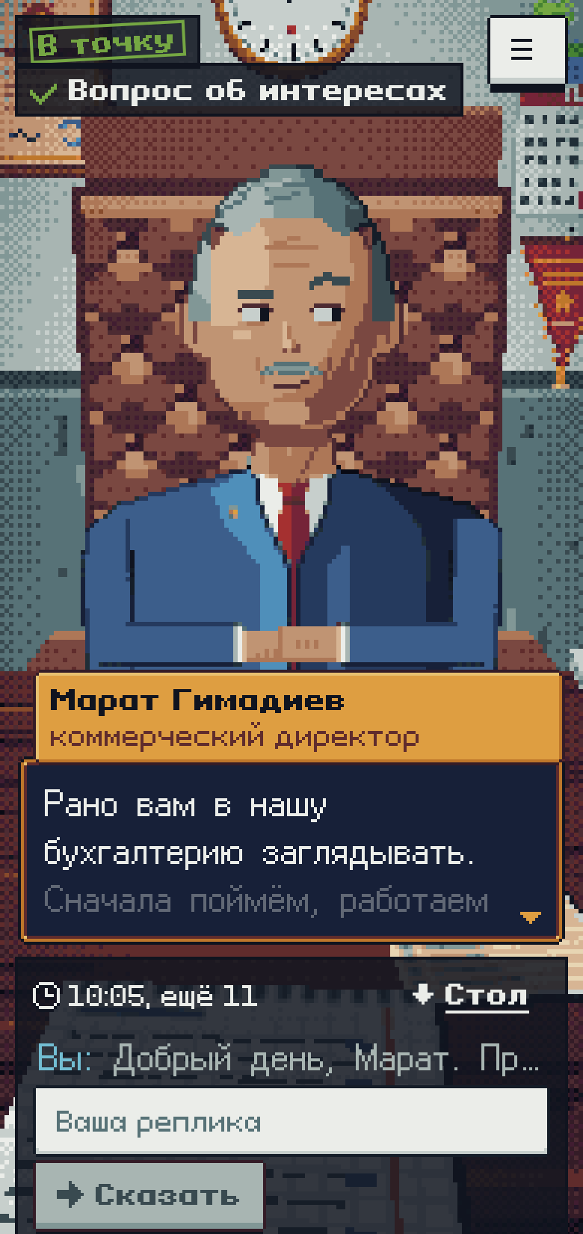
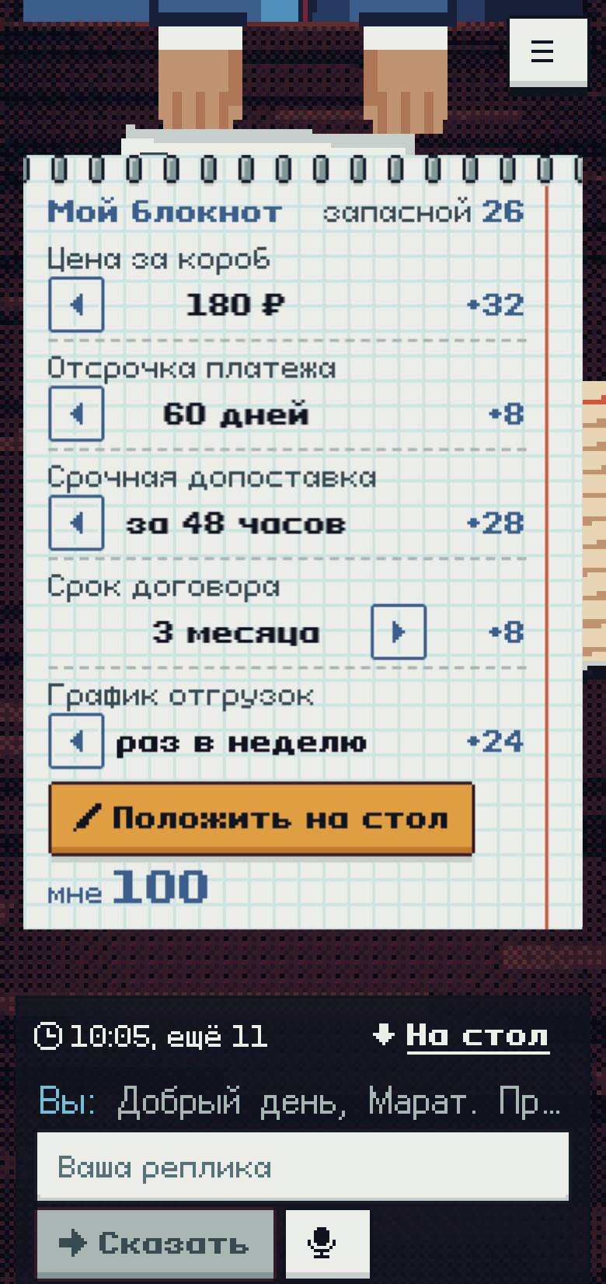
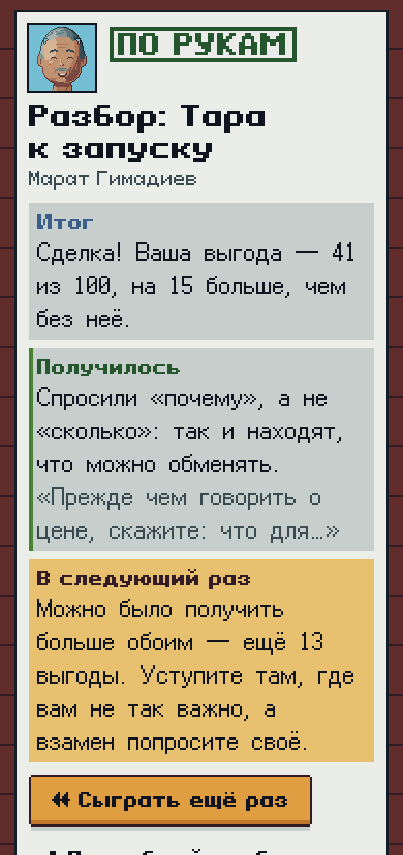
ОДНА ВСТРЕЧА: ПУТЬ ИГРОКА
1. Бриф
Кто вы, кто напротив, чего хотите и что будет без сделки.
2. Разговор
10–12 реплик текстом или голосом. После хода плашка: что сработало, что помешало.
3. Блокнот
Условия собираете на столе и сразу видите, сколько каждое даёт вам.
4. Разбор
Сколько взяли, что осталось на столе. Переиграть можно с ключевого хода.

Slide 9
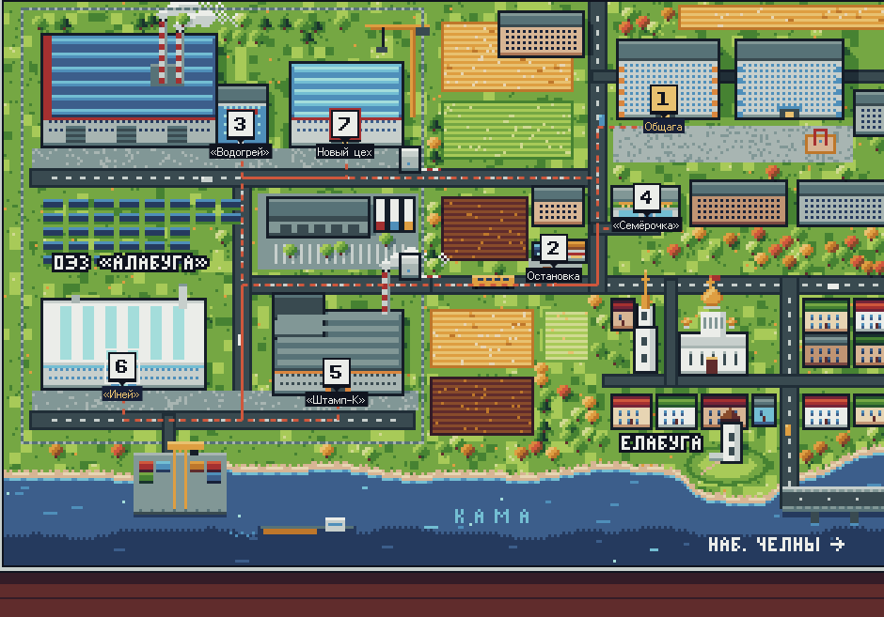
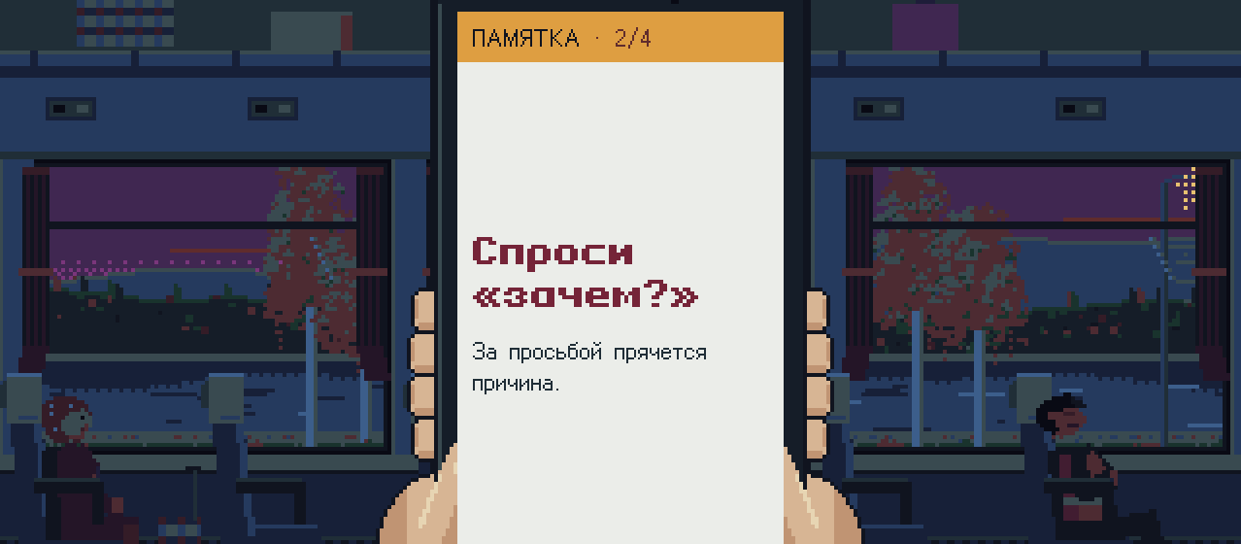
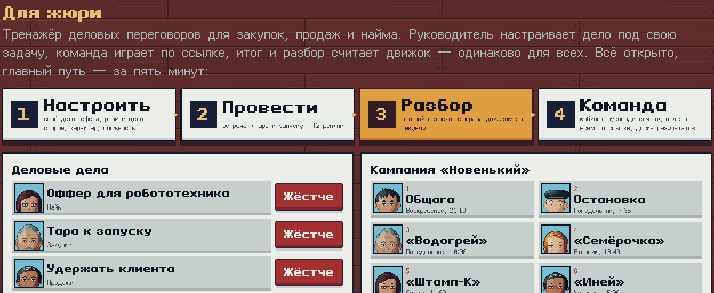
СЮЖЕТ «НОВЕНЬКИЙ» И РЕЖИМ ДЛЯ ЖЮРИ
Неделя в Алабуге на карте Елабуги и ОЭЗ. Вы новенький: общага, остановка у ларька, магазин, три рабочих дела и ночь перед запуском линии. В каждой главе один приём, движок и разбор те же, что в деловых делах.
Катсцены. Между главами пиксельные ролики на 18–40 секунд: автобус вдоль Камы, памятка в телефоне, дорога на завод.
«Для жюри». Кнопка на титуле или /?jury: всё открыто без катсцен, путь кейса в четыре шага — настроить, провести, разбор, команда.

Slide 10
МЕХАНИКА И СЦЕНАРИИ
3
6
8
деловых дела и своё
решений на каждый ход
финалов у каждого дела
«Оффер для робототехника» (найм), «Тара к запуску» (закупки), «Удержать клиента» (продажи). После первой сделки открывается жёсткая версия. Своё дело собирается по форме.
Принять, встречное, рассказать о своём интересе, держать позицию, одёрнуть за тон или уйти. Выбор зависит от того, что вы узнали и что предложили. За мат первый раз одёрнет, второй раз уйдёт.
От «Сделки, о которой расскажут» до «Хлопнул дверью» и «Время вышло». В разборе видно, какие финалы открыты, а какие ждут за другими решениями. Звания и навыки копятся в «Личном деле».

Slide 11
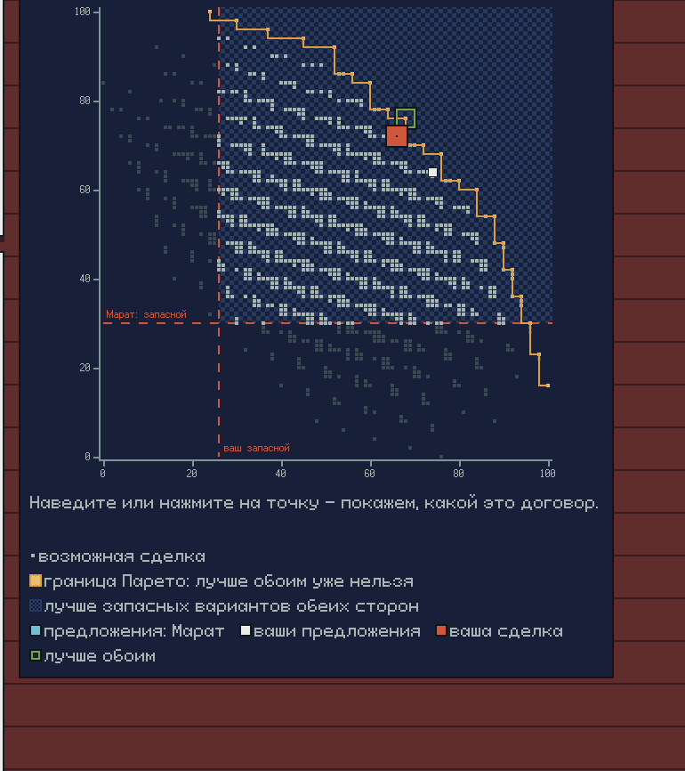
Как считаем сделку
В договоре пять пунктов. У каждой стороны своя скрытая таблица очков и свой запасной вариант: то, что будет без сделки.
Пункты трёх видов:
делимые: цена, оклад. Что одному плюс, другому минус;
разменные: одной стороне важно, другой почти всё равно;
совместимые: обе хотят одного и того же, но не знают об этом.
Кто давит и делит пополам, получает середину. Кто расспрашивает и меняет «если вы…, то мы…», находит сделку, где выигрывают оба. В «Таре к запуску» всё посередине даёт 103 очка на двоих, лучший размен — 144.
Разбор показывает очки против запасного варианта, эффективность по Парето и сколько осталось на столе. Справа карта всех сделок дела: жёлтая граница Парето, красная точка — ваша сделка.

Slide 12
КАК СЧИТАЕМ ПОВЕДЕНИЕ
Что сильные переговорщики делают чаще средних, % высказываний
16 приёмов, у каждого цитата
Нейросеть ищет в реплике приёмы из закрытого списка. Без цитаты приём не засчитывается, правила-регулярки перепроверяют.
Одна мерка для всех
Разметка идёт при температуре 0 и кэшируется, в движке нет случайности. Та же история ходов даёт тот же разбор байт в байт.
Проверили пересказом
Те же ходы другими словами: 72 и 72 очка, Парето 100%, доверие 61 и 62. Оценки «7 из 10» от нейросети нет.
Rackham & Carlisle, 1978: 49 переговорщиков, 103 реальные сессии. Этот профиль — эталон в разборе и на доске команды.

Slide 13
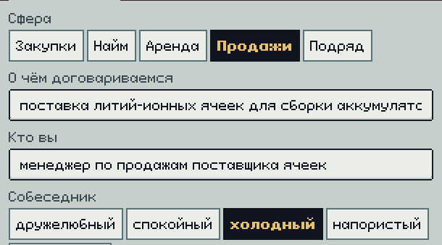
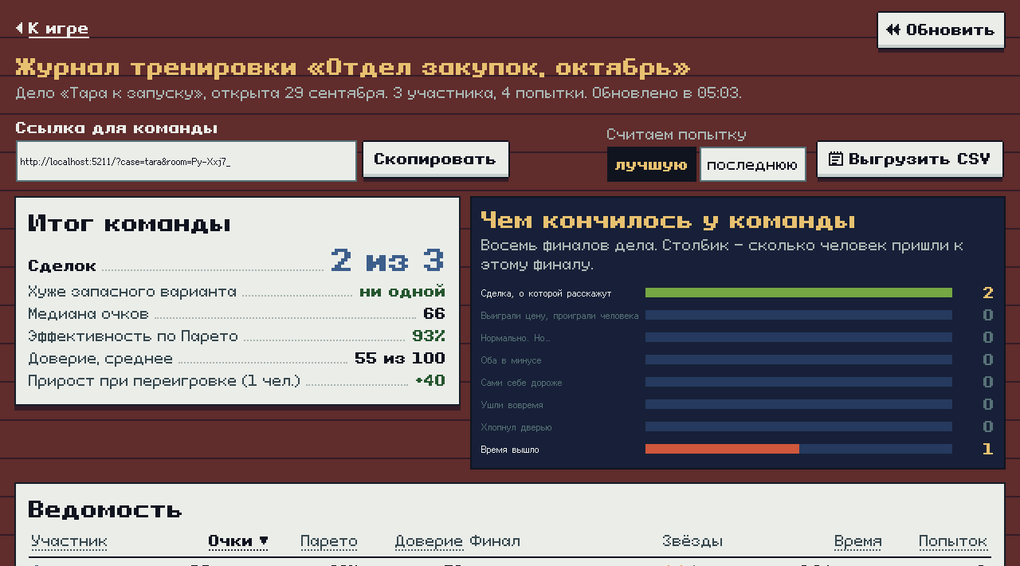
НАСТРОЙКА И КАБИНЕТ РУКОВОДИТЕЛЯ
www.lider.com
www.lider.com
Своё дело за 10–20 секунд
Сфера, ваша роль, кто напротив и чего добивается, характер и сложность. Историю пишет нейросеть, таблицы очков строит движок и проверяет, что договориться можно и есть что обменять.
Доска команды
Руководитель выбирает дело и шлёт ссылку в рабочий чат. На доске очки каждого против запасного варианта, Парето, доверие, финалы, типичные ошибки и профиль против эталона. Есть выгрузка в CSV.

Slide 14
ТЕХНИКА: ДВИЖОК РЕШАЕТ, НЕЙРОСЕТЬ ГОВОРИТ
Нейросеть
читает
Движок
решает
Нейросеть
говорит
1. Разметка реплики
YandexGPT 5.1 находит в реплике игрока приёмы из списка в 16, сделанное предложение и нарушения тона. Температура 0, ответ кэшируется по хэшу реплики.
2. Решение
Движок сдвигает доверие и напряжение и выбирает одно из шести действий. Уступает по кривой Faratin (1998) и никогда не опускается ниже своей альтернативы.
3. Ответ
YandexGPT пишет ответ в характере персонажа, SpeechKit озвучивает. Реплику, которая спорит с движком, выбрасываем. Резервной цены модель не знает.
Почему Яндекс. Работает из России и оплачивается в рублях. OpenAI и Anthropic с нашего сервера отвечают 403.
Офлайн. Нет ключа или модель молчит 25 секунд: ход доигрывают правила и заготовки, игра не встаёт.
Бюджет. 150 ₽ в сутки: с 80% включается YandexGPT Lite, со 100% офлайн. 314 автотестов.

Slide 15
ГРАНИЦЫ MVP И ЧТО ДАЛЬШЕ
01
02
03
04
Уже работает
Пока нет
Дальше
Мерить на пилоте
3 деловых дела и сюжет из 7 глав
своё дело по форме
3D-встреча и классический 2D-вид
голос: озвучка и распознавание
разбор с картой сделок и перемоткой
кабинет руководителя, доска, CSV
офлайн-режим и телефон
аккаунтов: доска открывается по секретной ссылке
ручного редактора таблиц очков
переговоров человека с человеком
выгрузки в LMS
редактор дела для L&D
наборы дел под отделы резидентов ОЭЗ
выгрузка в LMS: xAPI, SCORM
режим «команда против команды»
прирост по отделу на доске
долю сделок хуже запасного варианта
среднюю эффективность по Парето
долю раскрытых интересов
прирост от первой к третьей попытке

Slide 16



ДЕМО
Сыграйте одну встречу
Пятнадцать минут, без регистрации и установки. В конце разбор ваших же фраз.
arena-peregovorov.ru
наведите камеру телефона
Сайт
https://arena-peregovorov.ru. Работает в браузере на ноутбуке и телефоне, микрофон нужен только для голоса.
Для жюри
Кнопка на титуле или /?jury. Четыре шага: своё дело, встреча, готовый разбор, доска команды.
Локально
npm ci, затем npm run dev. Без ключей игра работает офлайн: реплики разбирают правила, собеседник отвечает заготовками.

